Slide 1


Opera
Základní škola Libina, příspěvková organizace, Libina 548,788 05,IČ: 708 708 61
Název projektu: Škola hrou
Tento projekt je spolufinancován Evropským sociálním fondem republiky
Vzdělávací oblast: Hudební výchova na 2. stupni
AUTOR: Mgr. Aleš Skála
NÁZEV: VY_32_INOVACE_27_09_HV6_Skála
TÉMA: Opera
OBSAH: Opera, vznik, vývoj a představitelé
ČÍSLO PROJEKTU: CZ.1.07/1.4.00/21.2364

Slide 2
Anotace:
Materiál je určen do hudební výchovy pro žáky základní školy pro 6. ročník. Slouží k seznámení s operou, jejím počátkem , vývojem a jejími představiteli
Materiál slouží pro práci na interaktivní tabuli
Žáci si mohou nabyté vědomosti ověřit v závěrečných otázkách

Slide 3
Opera
Opera – je umělecká forma, která spojuje divadelní představení s hudbou
- herci při ní zcela či částečně zpívají
- doprovodem jim je nejčastěji orchestr
Vznik opery – opera vznikla na počátku 17. století v Itálii
- nejprve se zpívala italsky a
čerpala námět z antiky
- později se zpívala i v národních
jazycích
Části opery – árie, duety, recitativy, předehra, sbory, tance…

Slide 4
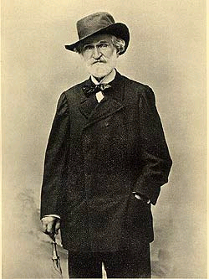
Operní skladatelé
-GEORG FRIDRICH HÄNDEL
(XERXES)
-RICHARD WAGNER
(BLUDNÝ HOLANĎAN)
-GIUSEPPE VERDI
(NABUCCO)

Slide 5
Otázky a odpovědi
V Itálii
1. Kde vznikla opera?
Nabucco
2. Jak se jmenuje nejslavnější opera Verdiho?

Slide 6
Citace:
Učebnice-CHARALAMBIDIS, Alexandros; PILKA, Jiří; CÍSAŘ, Zdeněk a kol. Hudební výchova pro 6. ročník základní školy. Praha 2: pedagogické, 2000, ISBN 80-7235-052-8.
Obr. 1. -AUTOR NEUVEDEN. wikimedia.org [online]. [cit. 22.1.2013]. Dostupný na WWW: http://upload.wikimedia.org/wikipedia/commons/0/00/Verdi-1899.jpg

